Slide 1
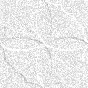
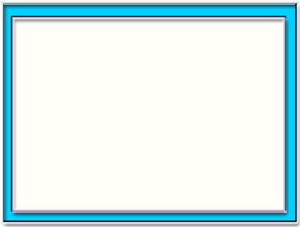
第 六 章
多元函数微分学

Slide 2


§1 多元函数
1.多元函数的概念
以前我们接触到的函数 y = f (x)有一个特点, 就是只有一个自变量, 函数 y 是随着这一个自变量的变化而变化的. 我们称为一元函数. 如 y = sinx, y = x² + 3cosx 等.

Slide 3
所谓多元函数, 直观的说, 就是有多个自变量的函数. 函数 y 随多个自变量的变化而变化.
圆柱体体积 V = π r ² h
体积 V 随 r, h的变化而变化.
或者说, 任给
一对数(r, h), 就有唯一的一个V与之对应.

Slide 4
长方体体积 V = xyz
V 随 x, y, z 的变化而变化.
或者说, 任给
一组数(x, y, z), 就有唯一的一个V与之对应.
这些都是多元函数的例子. 有二个自变量的称为二元函数. 有三个自变量的称为三元函数, …, 有 n 个自变量的称为 n 元函数.
与一元函数类似, 我们有

Slide 5
二元函数定义
设 D 是 xy 平面上的一个点集,
即 D ⊆ R², 若对任意的点 X = (x, y)∈D ⊆ R², 按照某个对应规则 f , 总有唯一确定的实数 z 与之对应, 则称 f 是定义在 D 上的二元实值函数, 记作
f : D → R, X = (x, y) → z .

Slide 6
称 z 为点 X = (x, y) 在 f 下的像, 记作 f (X) 或 f (x, y), 即z = f (X ) = f (x, y). 也称作 X = (x, y)所对应的函数值.
称 D 为函数 f 的定义域. D 在 f 下的像集 f (D)={ f (X )| X∈D }称为 f 的值域.
习惯上, 称 z = f (X ) = f (x, y) 为二元函数, 另外, 称 x, y 为自变量, z 为因变量.
比如 z = sinx +cosy , z = 3x² + e^{y} .

Slide 7
注1. 一般说来, 自变量 x , y 都是独立变化的. 它们只受到 (x, y) ∈D 的限制.
另外, 若给出了
f (x, y) 的表达式, 计算 f (x₀, y₀) 的方法与一元函数类似.

Slide 8
注2. 特别, 若定义域 D 是 x y 面上一条曲线. D: y = g(x).
则二元函数 z = f (x, y)
= f (x, g(x))成为一元函数.
g
f
事实上, x → D 上的点 (x, g(x)) = (x, y)→ z .

Slide 9
注3. 任何一个一元函数都可扩充为一个 二元函数.
事实上, z = f (x)
= f (x) + 0 ·y
只须将 z 作为一元函数的定义域 D ⊆ R 扩充为R² 中点集即可.

Slide 10
注2, 注3说明二元函数是一元函数的推广, 而一元函数则是二元函数的特殊情形. 一元函数是定义在 xy 面上一条直线(x 轴)上的二元函数.
类似的, 有 n 元函数定义.

Slide 11
定 义
设有一个集合D ⊆ R^{n} , 如果对于集合D中的每一点 (x₁, x₂, …, x_{n}) , 按照一定的规则 f , 都有一个惟一确定的实数 u ∈R 与之对应, 则称 f 是定义在 D 上的 n 元实值函数. 这里D被称作f的定义域.与(x₁, x₂, …, x_{n})相对应的数u被称为f在(x₁, x₂, …, x_{n})的值,并记作f (x₁, x₂,…, x_{n}).全体函数值的集合
f(D)={f(x₁, x₂, …, x_{n})| (x₁, x₂, …, x_{n}) ∈D}
称为f的值域。
(x₁, x₂,…, x_{n})称作自变量，u称作因变量。

Slide 12
例1. 求 z = ln (x + y)的定义域 D , 并画出D的图形.
解: 与一元函数类似. 就是要求使这个式子有意义的平面上的点的集合.
x + y > 0. 故 定义域 D = {(x, y)| x + y > 0}
为画 D 的图形, 由x + y > 0, 得 y > –x = (y₁).
画直线 y₁ = – x. 由于 D 中点 (x, y) 的纵坐标 y 要大于直线 y₁ = – x 上点的纵坐标 y₁, 故 D 表示直线 y₁ = – x 上方点的集合. (不包括边界y₁ = –x上的点)

Slide 13
如图
y
D
x + y = 0
y > –x
(不包括直线x + y = 0)
o
x

Slide 14
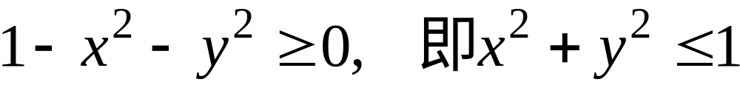
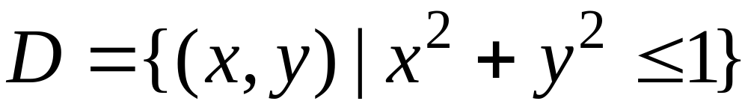
例2.
解:
故
故 D 表示到原点距离不超过1的点的集合. 即, D 为单位圆盘 (包括圆周).

Slide 15
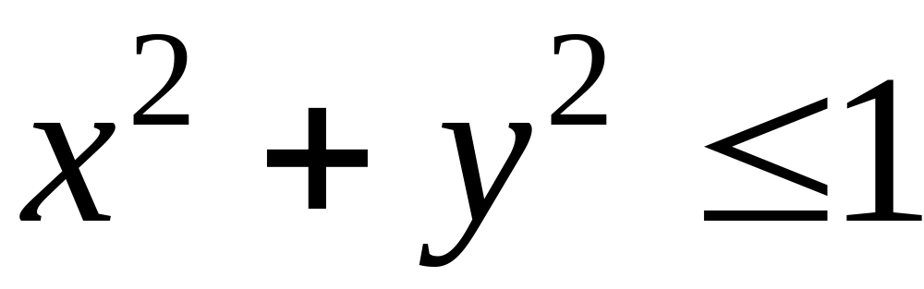
y
(包括圆周)
o
x
D
x² + y² = 1

Slide 16
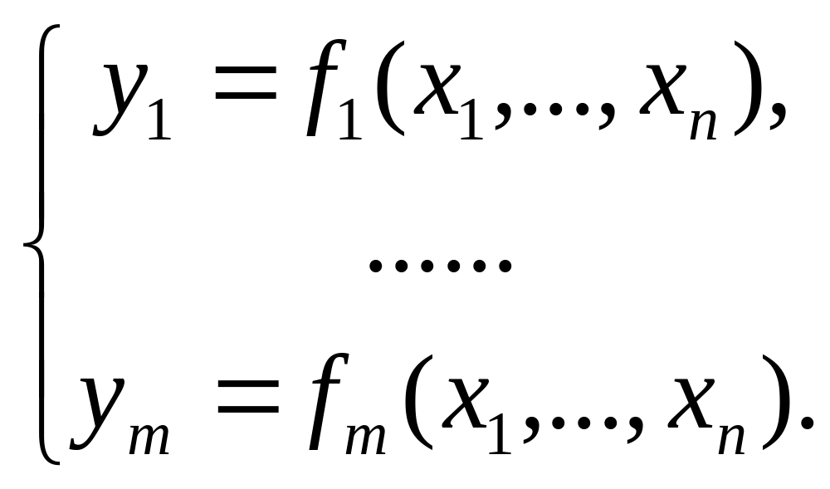
2.R^{n}中的集合到R^{m}的映射
设D为R^{n}中的一个集合，f是D→R^{m}的映射。对于D中的每一点(x₁, x₂, …, x_{n}) ，在R^{m}中都有惟一确定的点(y₁, y₂, …, y_{m})与之相对应。 R^{n}中的集合D到R^{m} 的映射f可用有序的m个n元函数表示，即映射f:D→R^{m}相当于m个n元函数：

Slide 17
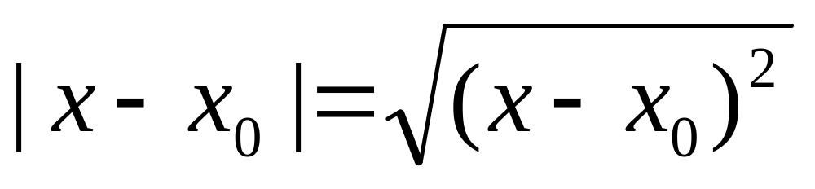
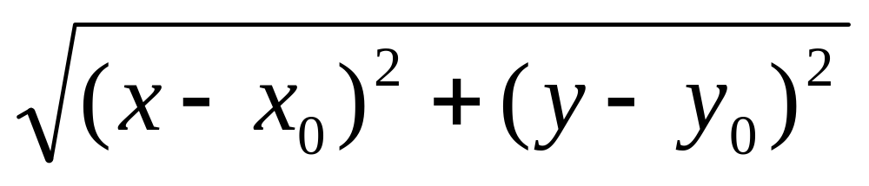
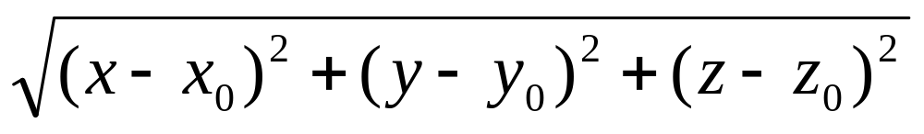
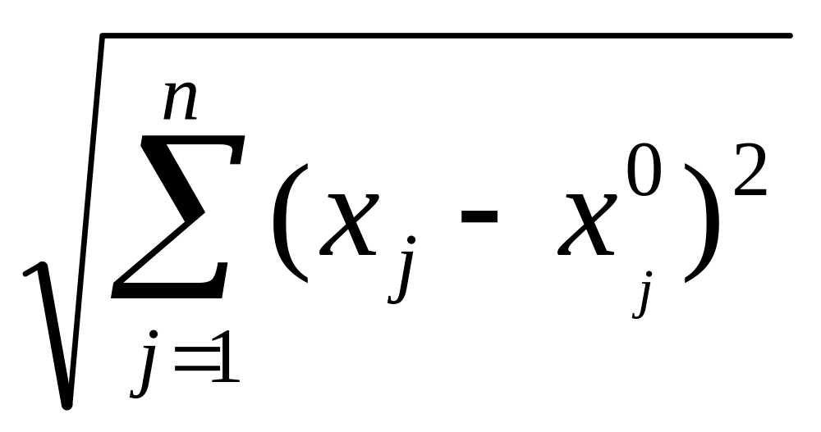
3.R^{n}中的拓扑
1. 距离:
R^{n}中两点P与Q的距离d(P,Q)
数轴R上x到 x₀ 的距离：
平面R²中P(x,y)到P₀(x₀,y₀)的距离：
空间R³中P(x,y,z)到P₀(x₀,y₀,z₀)的距离：
R^{n}中P(x₁,…,x_{n})到P₀(x⁰₁,…,x⁰_{n})的距离：

Slide 18
距离d(P,Q)满足下列条件：
(1)d(P,Q)≥0，当且仅当P=Q时等号成立；
(2)d(P,Q)=d(Q,P),对任意的P,Q∈R^{n};
(3)d(P,Q)≤d(P,R)+d(R,Q) .(三角不等式)
对任意的P,Q,R∈R^{n .}

Slide 19
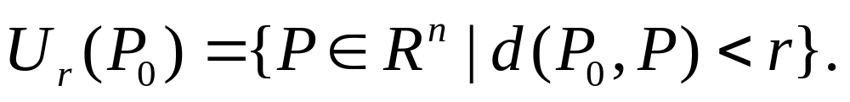
2. 邻域:
设P₀∈R^{n}为给定一点，r是给定的正数，定义P₀点的r邻域是集合
r
r
P₀
P₀

Slide 20
3. 集合E ⊆R^{n}的内点P
如果存在一个正数r使得P点的r邻域整个包含于E。即U_{r}(P)⊆E则称P为E 的内点. {E 的内点}⊆E.

Slide 21
y
1
x² + y² = 1
o
1
x
D
易知, 圆内部的每一点都是 D 的内点. 但圆周上的点不是 D 的内点.

Slide 22
又如 z = ln (x+y)的定义域 D = {(x, y)| x+y > 0}
如图
y
易见, 直线上方每一点都是D的内点.
但直线上的点不是D的内点.
x + y = 0
D
0
x

Slide 23
4. 集合E ⊆R^{n}的外点P
如果存在一个正数r使得P点的r邻域与E不交。即U_{r}(P)∩E= ∅ ，则称P为E 的外点. {E 的外点}∩ E= ∅.

Slide 24
5. 集合E的边界点:
对任意的正数r，P点的r邻域U_{r}(P)中既有E中的点, 又有非E中的点, 则称P为 E的边界点.E的边界点可能包含于E，也可能不包含于E。
E 的全体边界点所成集合称为 E 的边界. 记作 ∂E.

Slide 25
y
y
1
D
D
o
1
x
o
x
x + y = 0
x² + y² = 1
E 的边界点可以是 E 中的点, 也可以不是 E 中的点.

Slide 26
6. 开集
若集合E中每一点都是 E 的内点。即E中没有边界点（充要条件）。规定 ∅, R²为开集。
7. 闭集
若集合E包含其全部边界点。(有些集合既非开集
也非闭集)。

Slide 27
又比如, E 如图
y
E
o
x
若 E 不包含边界, 则 E 为开集.
若 E 包含边界, 则 E 不是开集.

Slide 28
结论: 非空平面点集 E 为开集的充要条件是 E 中每一点都不是 E 的边界点. 即 E 不含有 E 的边界点.
证:
必要性. 设 E 为开集, ∀X ∈E,
由开集定义知 X 为 E 的内点. 故 X 不是 E 的边界点.

Slide 29

充分性. 若 E 中每一点都不是 E 的边界点.
要证 E 为开集.
∀X ∈E,
由于 X 不是 E 的边界点.
故必存在X的一个邻域U(X,δ ),在这个邻域 U(X, δ )内或者全是 E 中的点. 或者全都不是 E 中的点, 两者必居其一.
由于X ∈E, 故后一情形不会发生.
因此, U(X, δ )内必全是 E 中的点. 故 X ∈E⁰, 即, E ⊆ E⁰ , 所以 E 是开集.

Slide 30
8. E是连通的
E∈R^{n}是开集，若E中任意两点都可用一条落在E
中的曲线相连接。
X
X
Y
Y
E 连通
E 不连通

Slide 31
从几何上看, 所谓 E 是连通集, 是指 E 是连成一片的. E 中的点都可用折线连接.
例1, 2中的 D 都是连通集.
如图
y
y
1
o
1
x
o
x
x + y = 0
x² + y² = 1

Slide 32
9. R^{n}中的区域（开区域，开域)
若 E 是连通的非空开集, 则称 E 是开区域.
从几何上看, 开区域是连成一片的, 不包括边界的点集.
E

Slide 33
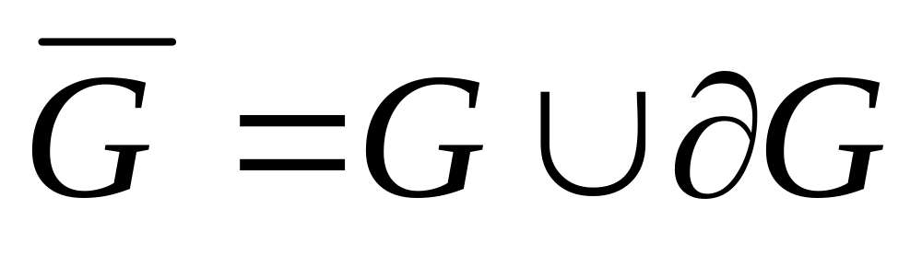
10. 闭区域 (闭域)
区域 G和它的全部边界点组成的集合称为闭区域。即
从几何上看, 闭区域是连成一片的. 包括边界的平面点集.
E

Slide 34
11.有界集合和无界集合
设 E ⊆ R^{n}, 若存在 ρ> 0, 使的E包含于以原点为中心，以ρ为半径的球内，即 E ⊆ U_{ρ}(O), 则称 E 为有界集合. 否则称 E 为无界集合.

Slide 35
三、二元函数的几何意义
设 z = f (X) = f (x, y) 的定义域是平面区域 D .
按二元函数定义, ∀X = (x, y)∈D. 可以唯一确定实数 z , 从而确定了空间一个点 M (x, y, z).

Slide 36
当 X 在 D 中变动时, 点 M (x, y, z)在空间中变动,
当 X 取遍 D 中一切点时, M (x, y, z)在三维空间中 " 织" 出一片曲面.
即 二元函数表示空间中一片曲面, D是该曲面在 xy 面上的投影区域.

Slide 37
z
z = f (X) = f (x, y)
M (x, y, z)
o
y
x
X
D

Slide 38
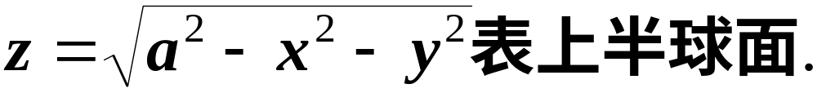
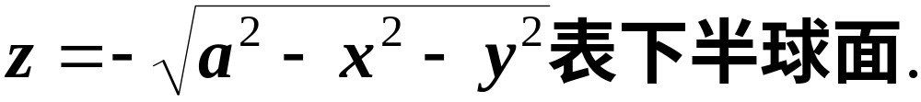
如 z = ax +by + c , 表平面.
注意 三元函数 u = f (x, y, z)的定义域是 R³ 的一个子集.
三元函数无几何意义.

Slide 39
§2 多元函数的极限
1. 二元函数的极限概念

Slide 40
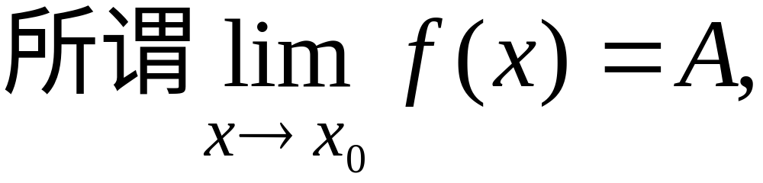
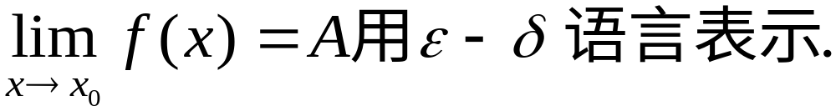
回忆一元函数的极限. 设 y = f (x),
表示
y
y = f (x)
当 x 不论是从 x₀的左边
A
还是从x₀的右边无限接近于x₀时, 对应的函数值无限接近于数 A.
f (x)
f (x)
0
x
x₀
x
x
如图
x → x₀
就是∀ε >0, ∃δ>0.
当0<|x – x₀|< δ 时, 有|f (x) – A |< ε.

Slide 41

设二元函数 z = f (X) = f (x, y), 定义域为D.
如图
z
如果当X在D内变动并无限接近于X₀时 (从任何方向, 以任何方式),对应的函数值 f (X)无限接近于数A,则称A为当X趋近于X₀时f (X)的极限.
A
z = f (x, y)
M
f (X)
o
y
X
x
X
X₀
D

Slide 42
类似于一元函数, f (X)无限接近于数 A可用 | f (X)– A | < ε 刻画. 而平面上的点 X = (x, y) 无限接近于点 X₀ = (x₀, y₀) 则可用它们之间的距离

Slide 43
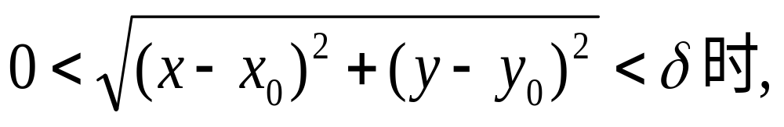
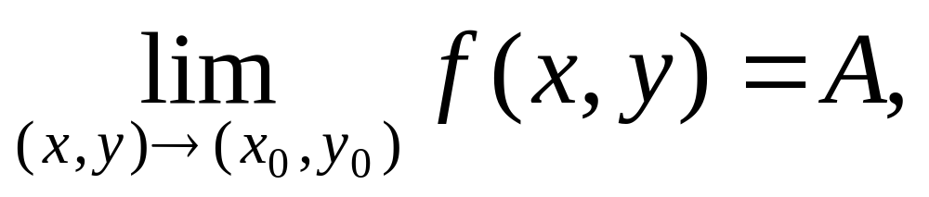
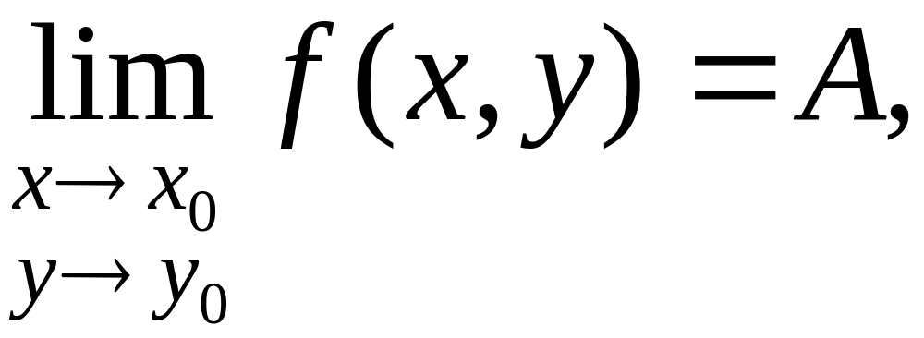
定义1
设函数 z = f (x, y)在点(x₀, y₀)的某个空心邻域内有定义。若有一常数 A，
对 ∀ε > 0, ∃δ > 0, 使得当
对应的函数值满足
| f (x,y)– A | < ε.
则称(x,y)趋于(x₀,y₀)时f(x,y)以A为极限，记作
或

Slide 44
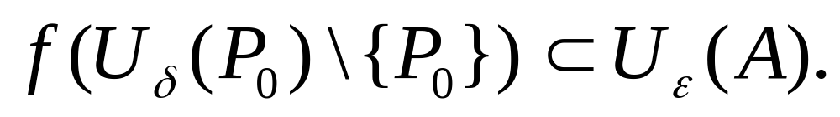
用邻域叙述
对∀ε > 0, ∃δ > 0, 当P点在P₀的空心邻域内时，f(P)落在A的ε邻域。即

Slide 45
定义2
设函数 z = f (x, y)在点(x₀, y₀)的某个空心邻域内有定义。若有一常数 A，
对 ∀ε > 0, ∃δ > 0, 使得当
对应的函数值满足
| f (x,y)– A | < ε.
则称(x,y) →(x₀,y₀)时f(x,y)以A为极限。
定义1⬄定义2

Slide 46
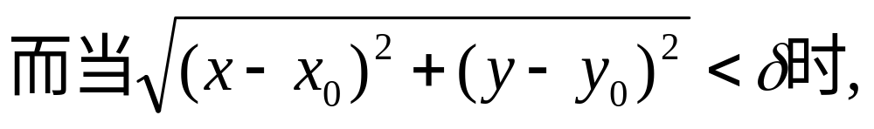
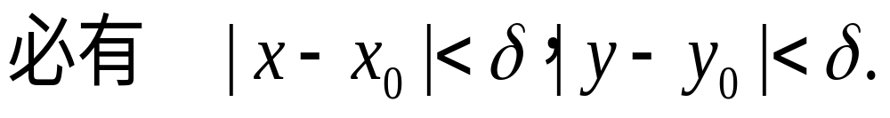
定义2 定义1
对 ∀ε > 0, ∃δ > 0, 使得当
| f (x,y)– A | < ε.
δ
D
y₀
(x_{0,}y₀)
所以有| f (x,y)– A | < ε.
o
x
x₀

Slide 47
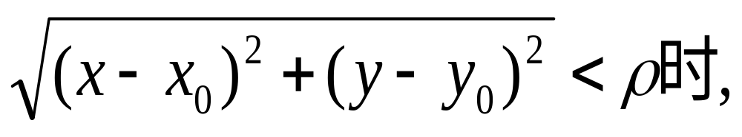
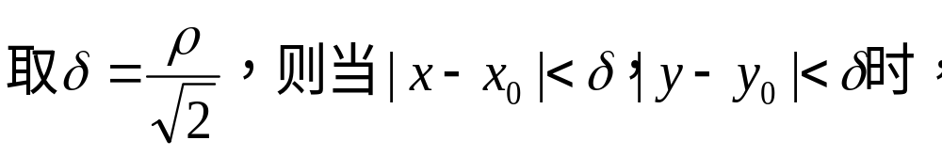
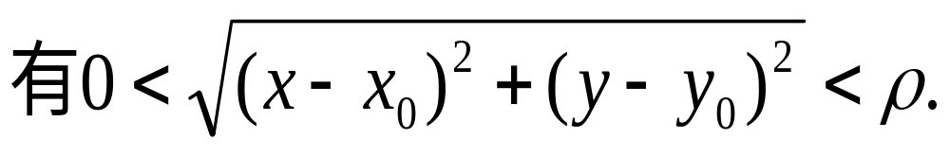
定义1 定义2
对 ∀ε > 0, ∃ρ > 0, 使得当
| f (x,y)– A | < ε.
ρ
(x_{0,}y₀)
D
y₀
δ
从而也有| f (x,y)– A | < ε.
o
x₀
x

Slide 48
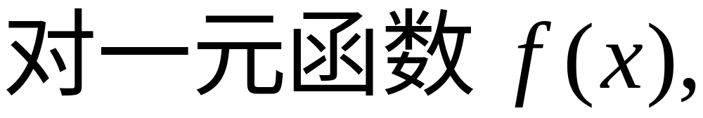
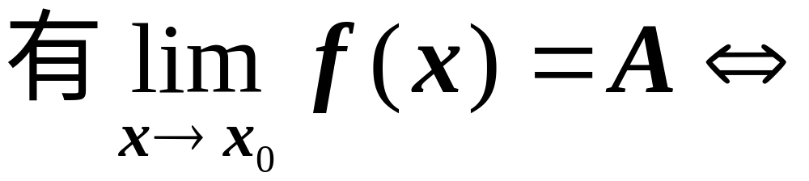
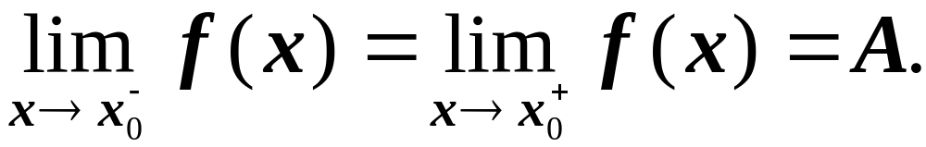
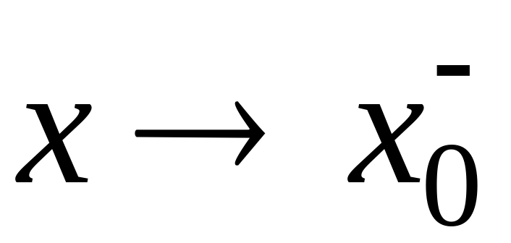
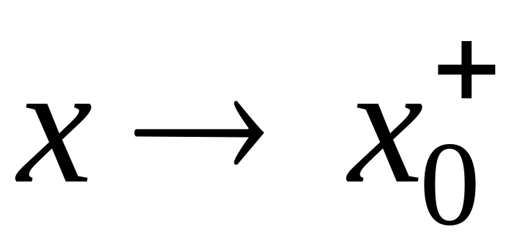
注意：
如图
x
x
x₀
x

Slide 49
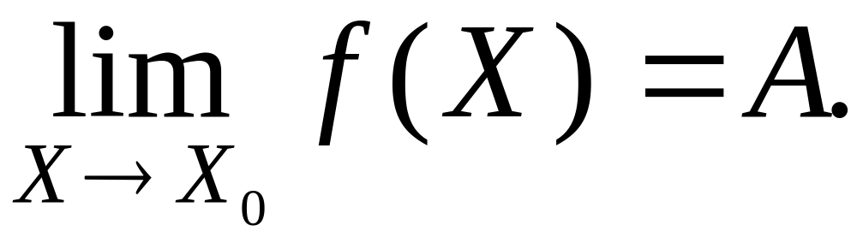
对二元函数 f (X), 如图
X
X₀
z
D
A
z = f (x, y)
o
x
M
有
f (X)
⇔ 点X以任何方式趋近于X₀时, f (X)的极限都存在且为A.
o
y
X
x
X₀
D

Slide 50
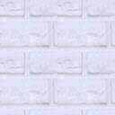
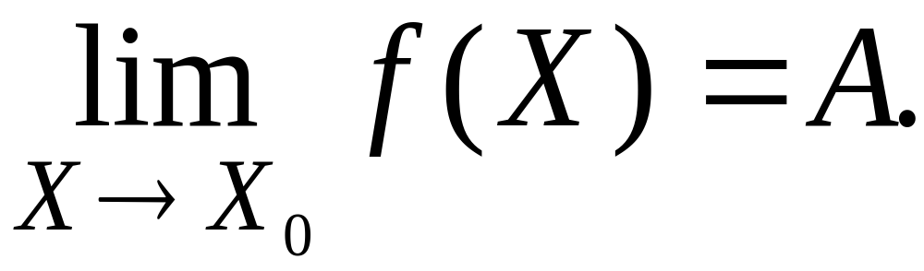
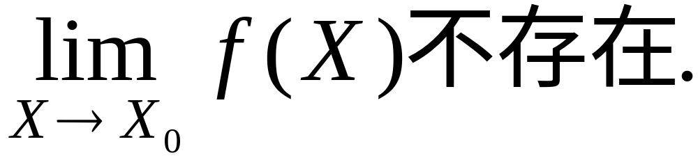
因此, 如果当X以某几种特殊方式趋于X₀时, f (X)的极限为A. 不能断定二重极限
若X以不同方式趋于X₀时, f (X)的极限不同, 则可肯定二重极限
极限定义可推广到三元以上函数中去, 且多元函数极限的运算法则等都与一元函数相同.

Slide 51
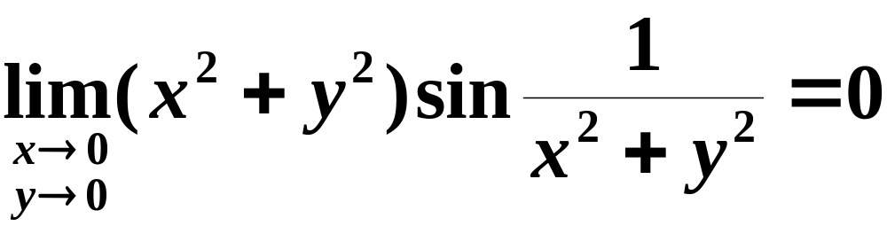
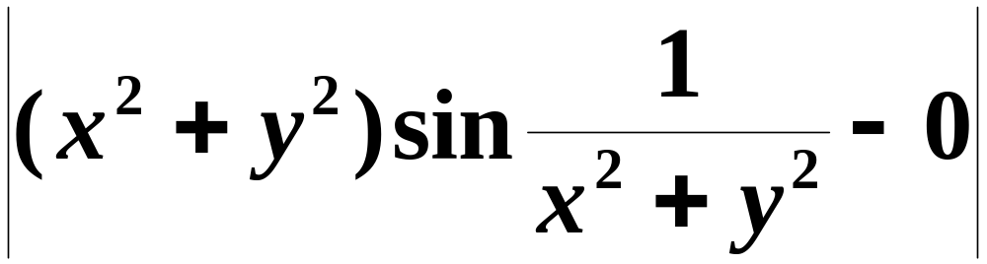
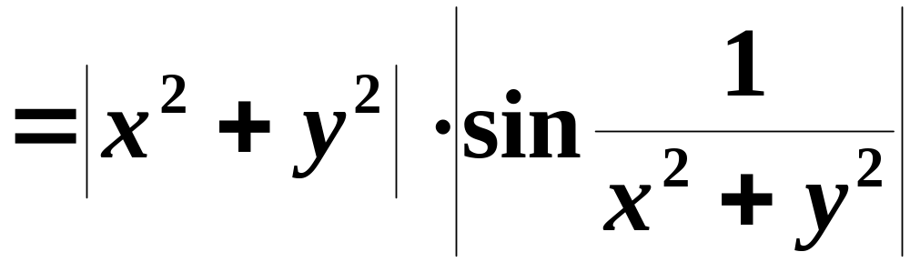
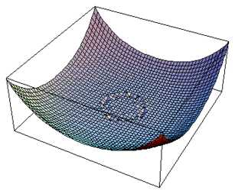
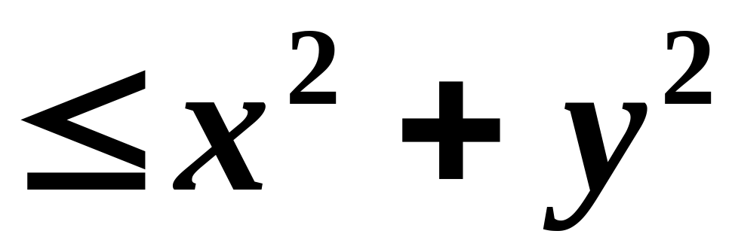
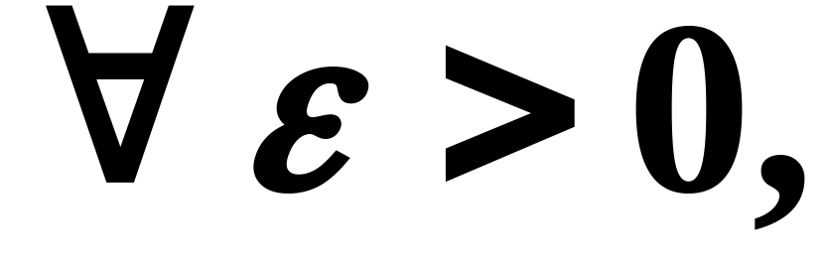
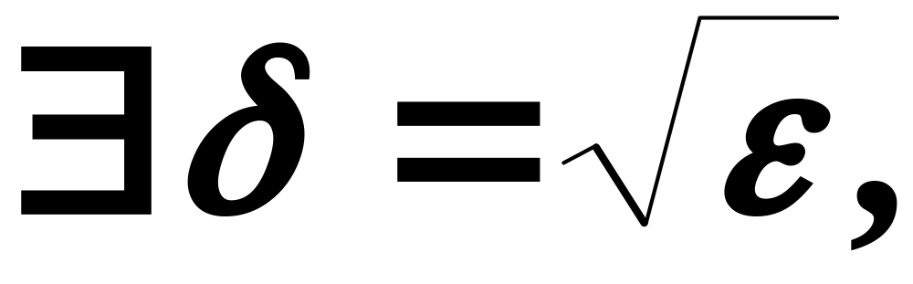
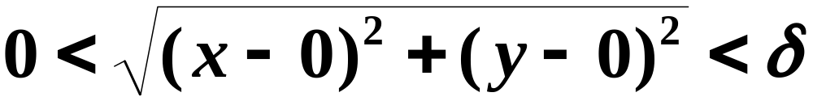
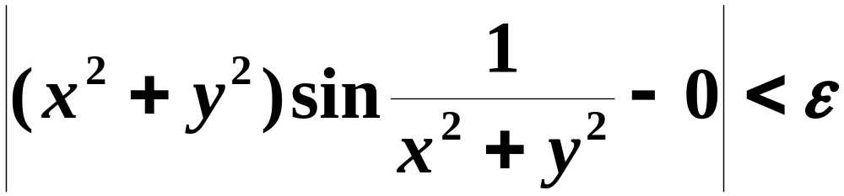
例2 求证
证
当 时，
原结论成立．

Slide 52
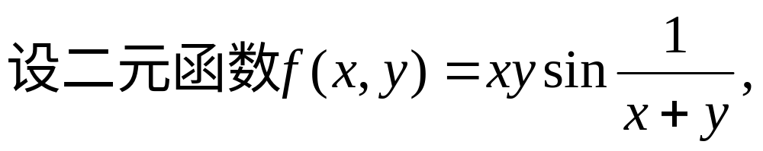
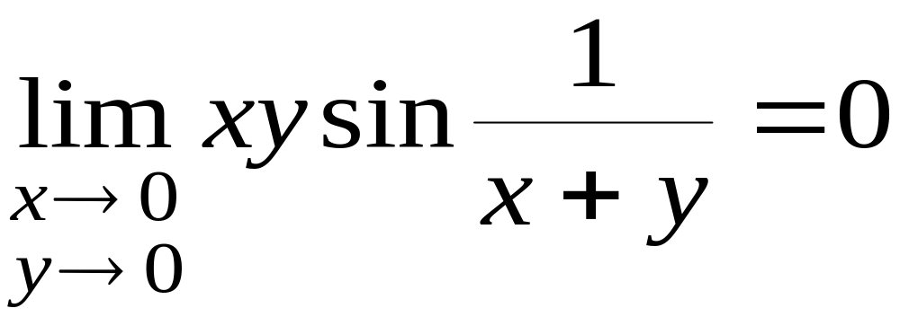
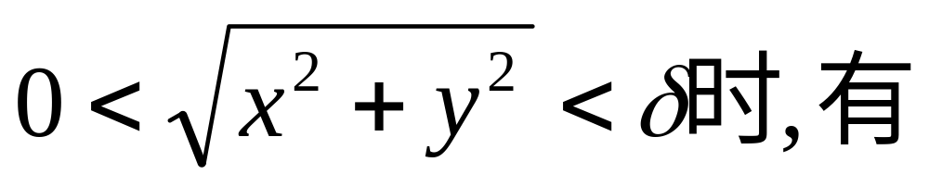
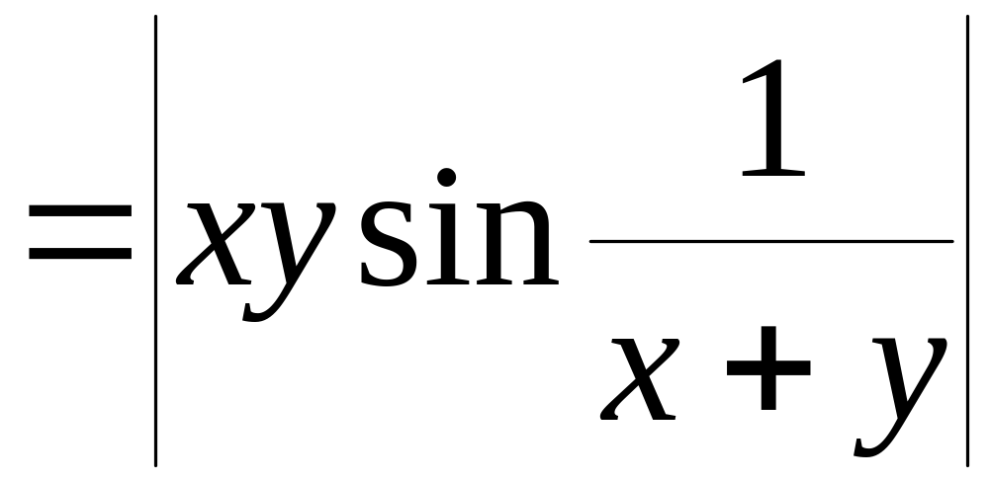
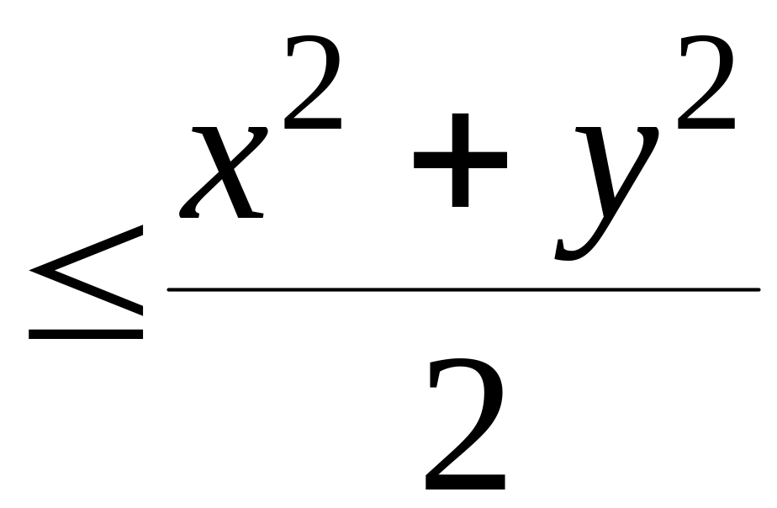
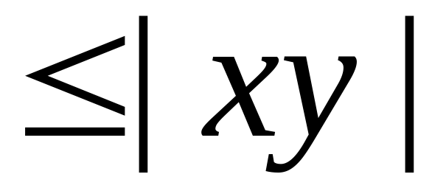
例1.
用定义证明:
证:
∀ε >0,
(要证∃δ >0, 使得当
| f (x, y) – 0 | < ε .)
考虑 | f (x, y) – 0 |

Slide 53
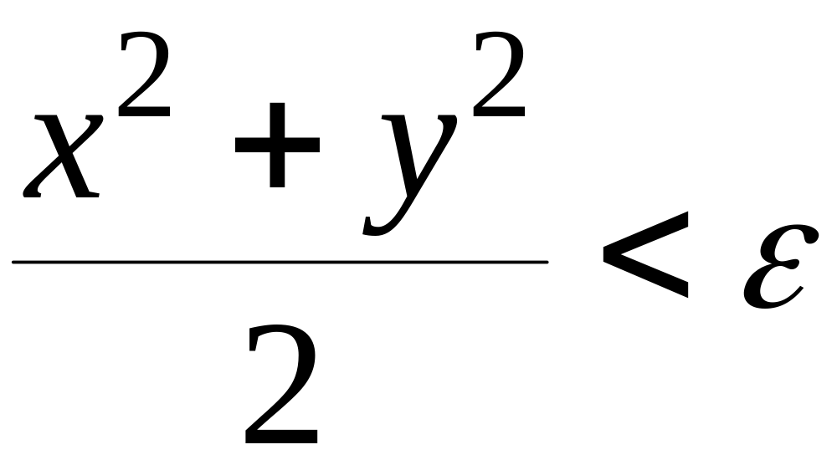


要使 | f (x, y) – 0 | < ε , 只须
即
| f (x, y) – 0 | < ε
故

Slide 54






Slide 55






Slide 56


例2. 设f (x, y) =
证明 f (x, y)在 (0, 0)点的极限不存在.
证: 由注2知, 只须证明当(x,y) 沿不同的线路趋于(0, 0)时, 函数f (x, y)对应的极限也不同即可.

Slide 57


考察 (x, y)沿平面直线 y = kx 趋于(0, 0)的情形.
如图
对应函数值
y
o
x

Slide 58



从而, 当 (x, y) 沿 y = kx 趋于(0,0)时, 函数极限
当 k 不同时, 极限也不同. 因此, f (x, y) 在 (0, 0)的极限不存在 .
请考察当 (x, y)沿 x 轴, 沿 y 轴趋于(0, 0)的情形.

Slide 59




沿 x 轴, y = 0. 函数极限
= 0
沿 y 轴, x = 0. 函数极限
= 0
但不能由此断定该二重极限为0 (注2).

Slide 60






例4 证明 不存在．
证
取
故极限不存在．
其值随k的不同而变化，

Slide 61





Slide 62


确定极限不存在的方法：

Slide 63



2. 二元函数的极限运算法则与基本性质
定理1（四则运算）：设函数f(x,y)及g(x,y)在点 (x₀, y₀) 的空心邻域内有定义。若

Slide 64

定理2（极限不等式）：若在点(x₀,y₀)的空心邻域内，函数f(x,y)及g(x,y)有定义，且f(x,y) ≥g(x,y),并且当(x,y)→(x₀,y₀)时，f(x,y)及g(x,y)分别以A与B为极限，则A≥B，也即

Slide 65

定理3（夹逼定理）：设函数f(x,y), g(x,y)及h(x,y)在一点(x₀,y₀)的一个空心邻域内有定义，且成立下列不等式f(x,y)≤h(x,y)≤ g(x,y),并且当(x,y)→(x₀,y₀)时，f(x,y)及g(x,y)都有极限A，则h(x,y)也以A为极限。即

Slide 66












例3 求极限
解
其中

Slide 67


定理4（复合函数的极限）：设函数x=g(u,v)及y=h(u,v)在点(u₀,v₀)的一个空心邻域内有定义，且有极限：
又设函数f(x,y)在(x₀,y₀)的空心邻域内有定义，且使得当(u,v)在(u₀,v₀)的空心邻域内时，函数f(g(u,v),h(u,v))有定义；并且当(x,y)→(x₀,y₀)时，f(x,y)的极限为A，则当(u,v)→(u₀,v₀) 时，复合函数f(g(u,v),h(u,v))也以A为极限。即

Slide 68


定理5（复合函数的极限）：设z=f(u)是定义在u₀点的一个空心邻域内的一元函数，且有极限：
又设u=g(x,y)是定义在(x₀,y₀)点的空心邻域内的二元函数，且

Slide 69




Slide 70

多元函数的极限运算法则与一元函数的情况类似.
例2
解

Slide 71




Slide 72



Slide 73




Slide 74




Slide 75

3. 累次极限与全面极限
累次极限：固定二元函数f(x,y)中的一个变量，对另一个变量取极限。
全面极限与累次极限之间没有必然联系。

Slide 76



不存在

Slide 77





Slide 78





Slide 79
§3 多元函数的连续性

Slide 80

1. 多元函数的连续性的定义
定义
设函数u =f(x, y),在点(x₀, y₀)的一个邻域内有定义。若函数u=f (x, y)当(x, y) →(x₀, y₀) 时有极限，且其极限等于函数值f (x₀, y₀),即
则称函数 f(x,y) 在 (x₀,y₀) 点连续。
若u=f(x,y)在区域D内有定义且在D内每一点都连续，则称u=f(x,y)在区域D内连续。记为f(x,y)∈C(D).

Slide 81


Slide 82



Slide 83



Slide 84




Slide 85



Slide 86




Slide 87




Slide 88











例5 讨论函数
在(0,0)处的连续性．
解
取
当 时
故函数在(0,0)处连续.

Slide 89






例6 讨论函数
在(0,0)的连续性．
解
取
极限不存在．
其值随k的不同而变化，
故函数在(0,0)处不连续．

Slide 90
2. 关于二元函数的连续性的几个定理
定理1
设两个二元函数 f(x,y)及 g(x,y) 在一点(x₀,y₀)连续，则函数u=f (x,y)±g(x,y) 及u=f (x,y) ·g(x,y)在点 (x₀, y₀) 也连续。此外,若g(x₀, y₀) ≠0,则函数u=f (x, y) /g(x, y)在点(x₀, y₀)连续.

Slide 91
定理2
设函数 z=f(x,y) 在点(x₀,y₀)附近有定义且在点(x₀,y₀)连续，又设函数u=g(z) 在 z₀=f(x₀, y₀) 点附近有定义且在 z₀ 点连续，则复合函数u=g(f (x, y))在点(x₀, y₀)连续.
定理3
二元初等函数在其定义域内是连续的。

Slide 92
注
1. 二元函数 f (X)在 X₀ 连续必须满足三个条件. 在 X₀ 有定义, 在 X₀ 的极限存在, 两者相等,
定义可推广到三元以上函数中去.
2. 多元连续函数的和, 差, 积, 商(分母不为0)以及多元连续函数的复合仍是多元连续函数.

Slide 93



3. 多元初等函数在它有定义的区域内都是连续的.
所谓多元初等函数是指以 x, y, z, …为自变量的基本初等函数 f (x), ϕ(y), g(z), …以及常函数, 经有限次四则运算和复合所构成的函数.
如 f (x,y) = e^{xy} ·sin(x²+y),
= e⁰ ·sin0 = 0.

Slide 94
4. 二元连续函数的几何意义:
定义在区域 D 上的二元连续函数z = f (X) = f (x, y)表示了在D上的一片没有 "空洞", 没有 "裂缝" 的连续曲面.
这里条件 "D 是一区域" 是必要的. 若D不是区域, z = f (x,y)可能不是通常意义下的连续曲面.

Slide 95

例. 设 D = {(x, y) | x, y 均为有理数}⊆ R². z =f (x, y)是定义在 D 上的, 在 D 上恒等于1, 在别的点上无定义的函数,
即
1, 当(x, y) ∈ D时,
如图
f (x, y) =
无定义, 当(x, y) ∉ D时.
z
1
可知, ∀ (x₀, y₀) ∈ D,
o
y
x
但曲面z = f (x, y)不是通常意义下的连续曲面.

Slide 96



5.函数的间断点
设函数f(x, y)的定义域为D, P₀(x₀, y₀)是D的一点. 如果函数f(x, y)在点P₀不连续, 则称P₀为函数f(x, y)的间断点.
有洞曲面
有缝曲面
间断点可能是孤立点也可能是曲线上的点.
间断点举例:

Slide 97

6.根据连续性求极限
如果f(P)是初等函数, 且P₀是f(P)的定义域的内点, 则
例4
解
D={(x, y)|x≠0, y≠0}.
因为P₀(1, 2)为D的内点, 所以

Slide 98



6.根据连续性求极限
如果f(P)是初等函数, 且P₀是f(P)的定义域的内点, 则
例5
解

Slide 99

3. 映射的连续性
定义
设f:D→R^{m}是R^{n}中的区域D到R^{m}的一个映射，又设P₀∈D是区域D中的一点。我们称 f:D→R^{m}在P₀点是连续的，如果对 ∀ε > 0, ∃δ > 0, 使得
如果在区域D中的每一点都连续，则称f在D中连续。

Slide 100

映射f:D→R^{m}在P₀点连续的ε-δ 说法
对 ∀ε > 0, ∃δ > 0, 使得当 d(P,P₀)<δ 时,
即f的每个分量f _{j}在P₀点连续。

Slide 101


4.有界闭区域上连续函数的性质

Slide 102

4.有界闭区域上连续函数的性质
定理4（有界性定理）.

Slide 103



Slide 104

4.有界闭区域上连续函数的性质
定理5（最大小值定理）.

Slide 105

4.有界闭区域上连续函数的性质
定理6. （介值定理）

Slide 106






Slide 107





